Slide 1
Станция «Заповедная»

Slide 2
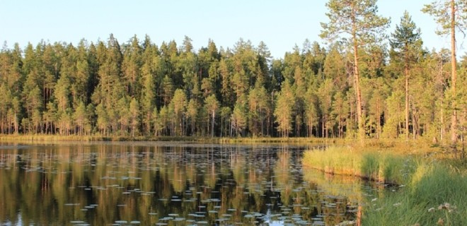
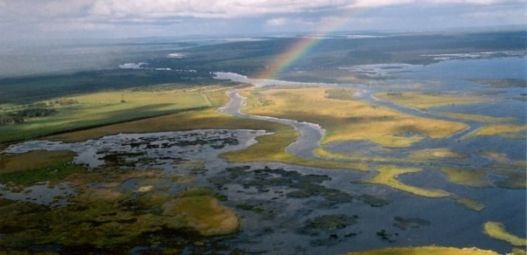
1) 20 апреля 1991 года был создан этот природный объект.
2) находится в Пудожском районе Карелии и Онежском районе Архангельской области.
3) В 2001 году ему присвоен статус биосферного резервата ЮНЕСКО.
4) На севере её пересекает возвышенная гряда – кряж Ветреный пояс.

Slide 3
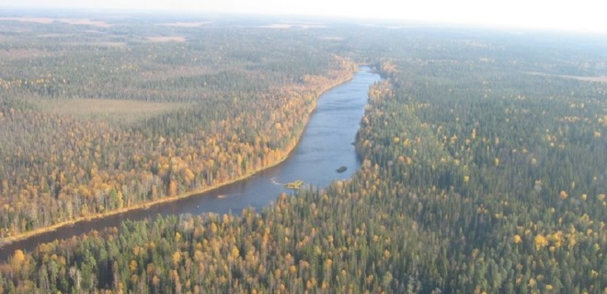
5) Парк основан для сохранения уникального природного комплекса озера Водлозеро и бассейна реки Илекса, возрождения культурно-исторического наследия Европейского Севера России и создания условий для развития организованного отдыха.
Водлозёрский национальный парк

Slide 4
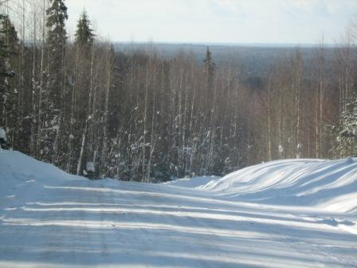
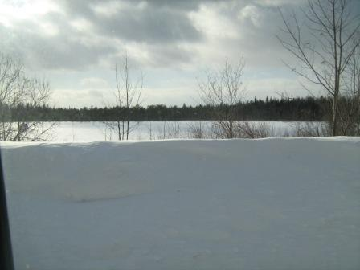
1) Образован в 1980 году с целью сохранения и восстановления редких и ценных в хозяйственном отношении охотничьих животных.
2) Первоначально объект имел площадь 102,5 тыс. га. В настоящее время — 37,1 тыс. га.
3) На охраняемых землях запрещена вырубка леса, любые промышленные работы, охота, загрязнение территории и проезд на механизированном транспорте. Также нарушением режима заказника является лов рыбы сетями в озёрах и реках заказника. На территории заказника запрещён неорганизованный водный и пеший туризм.

Slide 5
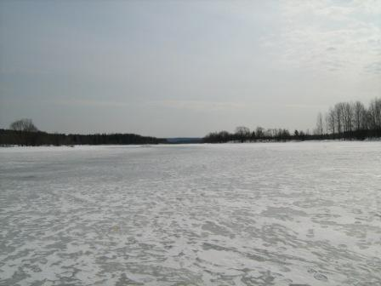
4) На территории исключённой из состава заказника (междуречье Пинеги и Северной Двины), вследствие пренебрежения принципом рационального и полного использования лесосырьевых ресурсов и непринятия своевременных мер, катастрофически усилился процесс усыхания ельников.
5) На территории заказника расположено уникальное по своим масштабам и красоте Клоновское озеро, в котором обитает разные виды рыбы, такие как: лещ, хариус, окунь, сорога, щука, налим и др. Также по берегам озера Клоновское расположены ключи и родники.
Клоновский заказник

Slide 6
1) этот природный объект, создан в 1970 году, в 1994 году передан Березниковской основной школе.
2) создан по инициативе художника Н.П. Созонова.
3) Создан в целях сохранения целостности естественной биологической структуры для научного и культурного изучения природных явлений.
4) В настоящее время памятник природы местного значения.
5) Раньше здесь располагалась школьная учебная база, имеющая экологическое направление в обучении и воспитании детей, особенно оживленно работала в период с мая по октябрь. Весной, зимой и осенью сюда отправлялись в походы, на учебные занятия, слеты, а все лето работал лагерь труда и отдыха.
Лапажинка

Slide 7
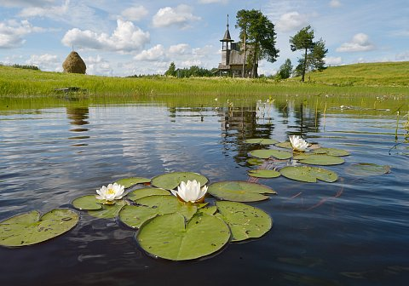
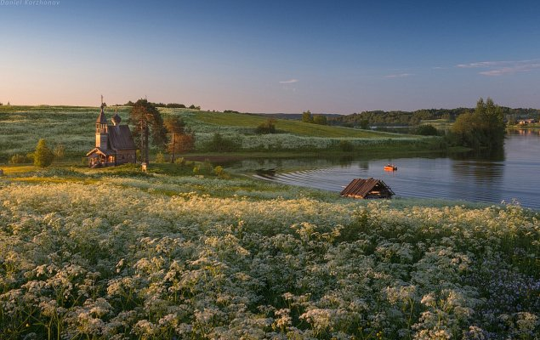
1) Природный объект образован 28декабря 1991 года на площади 141354 га.
2) Он расположен в юго-западной части Архангельской области на стыке Плесецкого и Каргопольского административных районов, его западная граница проходит по границе с Республикой Карелия.
3) Играет важную роль в сохранении орнитофауны Северной Европы, и поэтому внесено в каталог «Ключевые орнитологические территории международного значения в Европейской России (Important Bird Areas) (2000)».

Slide 8
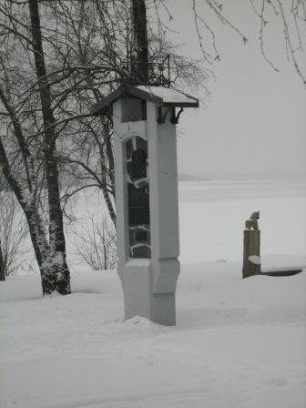
4) В 2004 г. он включен во Всемирную сеть Биосферных Резерватов ЮНЕСКО.
5) Особо охраняемая природная территория – является эталонной системой исторической среды обитания человека, объектом, сохранившим многовековую историю и культуру Русского Севера.
Кенозёрский национальный парк

Slide 9
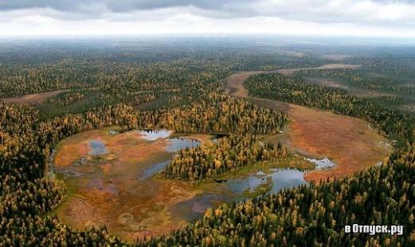
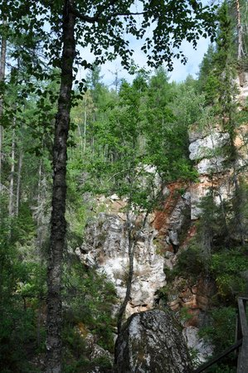
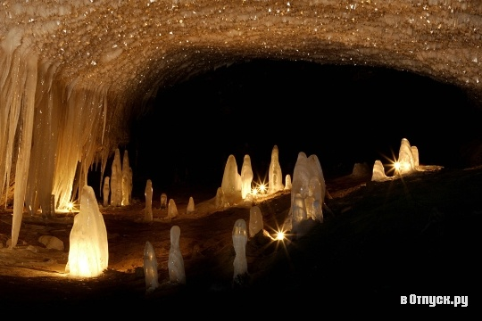
1) Образован 20 августа 1974 года.
2) Особой ценностью обладают 200-300-летние леса из лиственницы сибирской, которая находится здесь у северо-западных границ ареала. Это одна из последних в Архангельском крае корабельных рощ.
3) Располагается в Пинежском районе Архангельской области, на юго-восточном конце Беломорско-Кулойского плато.
4) Карстовые ландшафты, богатые убежищами, являются благоприятной средой для обитания куницы, рыси и многих других зверей и птиц. Незамерзающие полыни на реках способствуют расселению выдры.
5) На территории обнаружено около 500 пещер. Их общая длина составляет примерно 45 километров.
Пинежский государственный заповедник

Slide 10
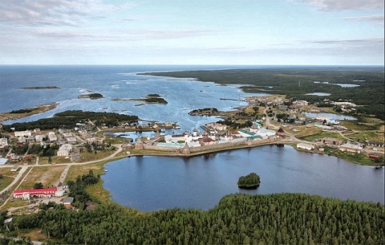
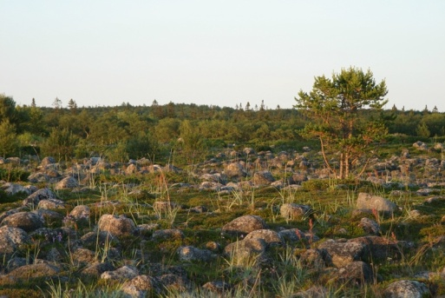
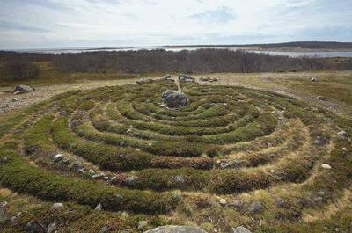
1) В 1992 году природный объект включён в список Всемирного наследия ЮНЕСКО.
2) Наиболее загадочными памятниками объекта являются древние святилища III-II тысячелетия до н. э., включающие в себя знаменитые северные лабиринты.
3) Первой научной экспедицией, работавшей на объекте, была так называемая Беломорская экспедиция 1876 года, организованная Обществом естествоиспытателей Петербургского университета и возглавленная профессором Н. П. Вагнером
4) расположен в Онежском заливе Белого моря, в 164 километрах от условной линии Полярного круга.
5) Состоит из шести крупных и приблизительно семидесяти небольших островов.
Соловецкий музей заповедник

Slide 11
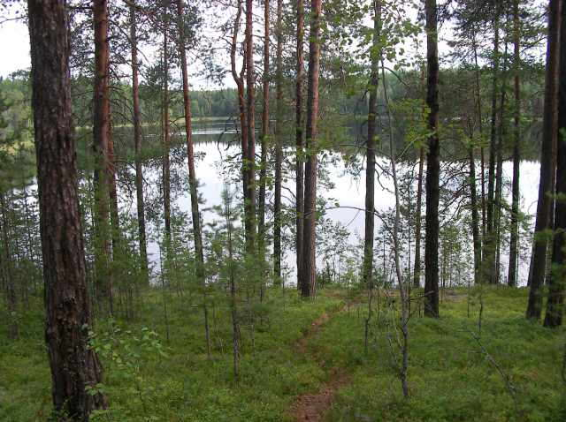
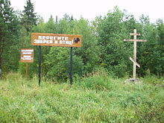
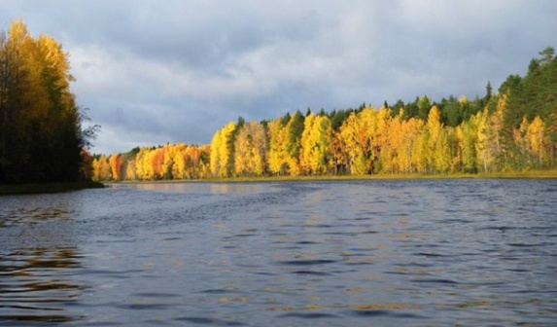
1) 30.11.1963г. организован природный объект местного назначения (ныне – федерального значения).
2) Образован с целью сохранения, воспроизводства и восстановления численности ценных в хозяйственном, научном и культурном отношениях диких животных, а также охраны их среды обитания.
3) находится на юго-западе Холмогорского района.
4) Северо-восточная часть разделена автодорогой Архангельск-Москва, которая замыкает территорию угодий до р. Емца
5) Объектами охраны являются ценные и редкие зоологические виды, отдельные группы растений, деревьев и кустарников, ценные виды охотничьих животных), система соединяющихся друг с другом озер, сосновые боры-беломошники, а также памятник старины — Сийский мужской монастырь
Сийский заказник федерального подчинения

